Slide 1
Eduka eneseväljendamise alused
Inga Lunge

Slide 2
166

Slide 3
320

Slide 4
Riigiteatrites ca 180 näitlejat

Slide 5
Üldhariduskoolide õpetajate arv ca 14 400

Slide 6
HÄÄL
KEHAKEEL
MÕTE

Slide 7
HÄÄLEHÄIRED
orgaanilised ja funktsionaalsed
psühholoogiste traumade tulemus –
Mutism (“Persona”)
Afoonia (üldine kurnatus/väsimus)
Orgaanilised – n. häälepaelte nupuke

Slide 8
HÄÄLETERVISHOID
Õhk
Vesi
Müra

Slide 9
KÕNE
Parasiitsõnad
Artikulatsioon
Üneemid

Slide 10
ETTEVALMISTATUD TEKSTI ESITAMINE
Kirjutamine - 13 s/m
Kõnelemine - 100-200 s/m
Lugemine - 200-400 s/m
Ära karda pause!

Slide 11
KEHAKEEL

Slide 13
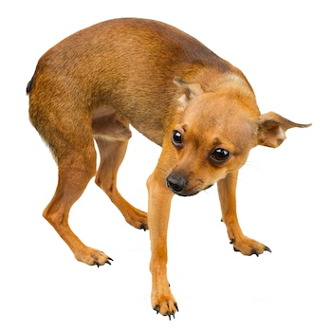

Slide 15
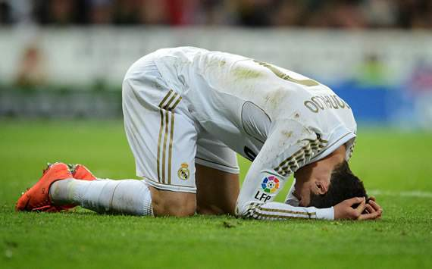

Slide 16
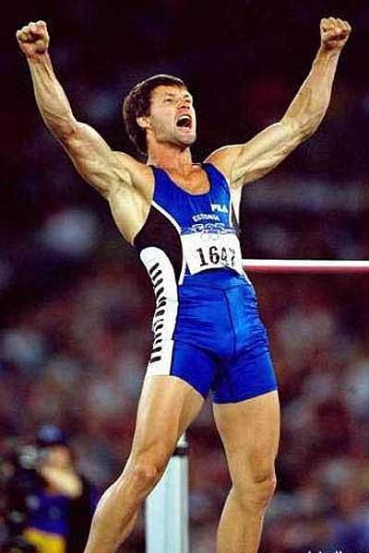

Slide 17
KÄED
Peopesad avatud ja suletud
Avatud ja suletud poosid
Nähtamatud käed
Žestid

Slide 18
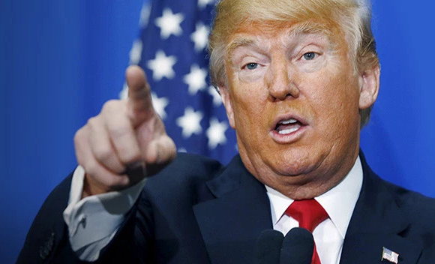
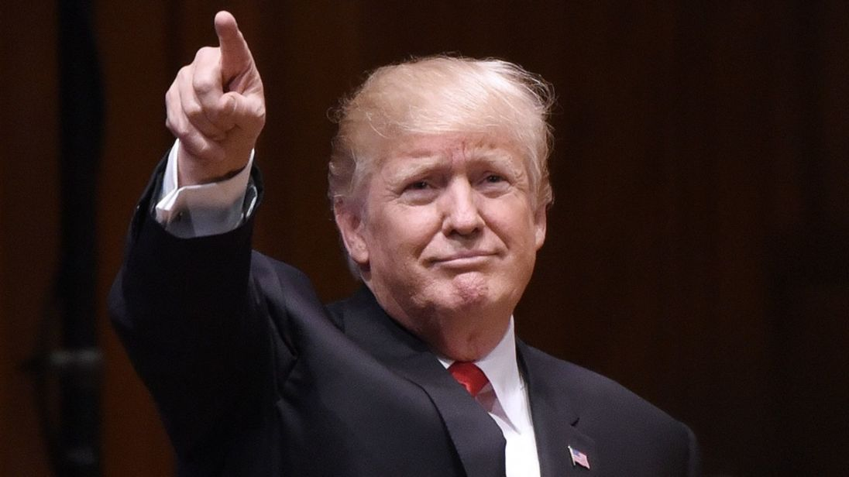
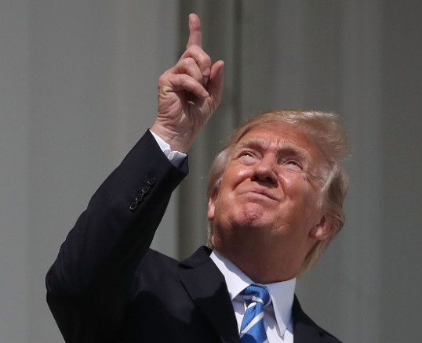
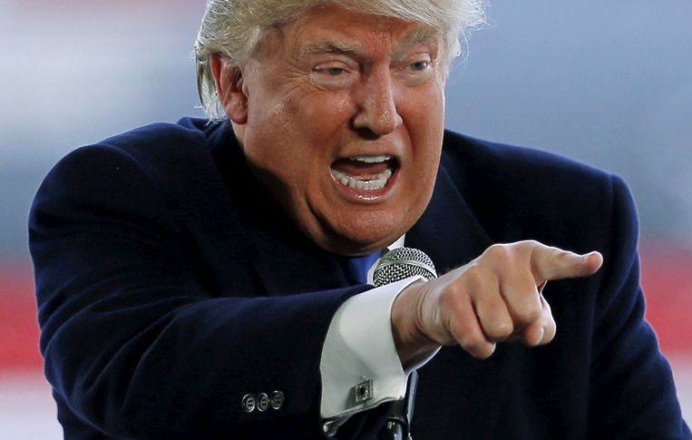

Slide 19
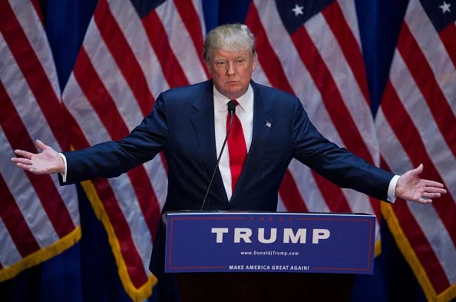

Slide 20
MÕTE
Tahan vs peab
Pealisülesande seadmine
K. Stanislavski

